Slide 1
Можливі напрямки фіторемедіації Вадим Горбань

Slide 2
Фіторемедіація –
комплекс методів очищення ґрунтів, вод та атмосферного повітря з використанням зелених рослин. Це ефективна й економічно вигідна біотехнологія, заснована на використанні рослин і асоційованих з ними мікроорганізмів-деструкторів.

Slide 3
Фіторемедіація об’єднує методи, які базуються на таких процесах:
фітостабілізація – іммобілізації органічних і неорганічних забруднювачів шляхом адсорбції коренями рослин, часточками ґрунту або осадження в прикореневій зоні;
фітоекстракція – поглинання забруднювачів кореневою системою рослин разом із поживними речовинами і транслокація їх у надземні органи;

Slide 4
фітостимуляція – збільшує мікробний метаболізм у рослинній ризосфері, що важливо для процесу очищення;
фітодеградація і фітотрансформація – розкладання ксенобіотиків до нетоксичних сполук, базується на значному потенціалі метаболізму і біорозмаїтті рослин;
фітовипаровування (фітоволоталізація) – вилучення токсикантів із ґрунту рослинами і виділення в атмосферу летких неотруйних сполук;

Slide 5
ризофільтрація – вилучення рослинами розчинених форм токсикантів із рідкої фази завдяки значній поглинальній здатності кореневої системи рослин;
ризодеградація – розкладання ксенобіотиків у ризосферній зоні рослин за допомогою мікроорганізмів.

Slide 6
Застосування конкретної стратегії ремедіації зумовлюється такими характеристиками забруднювачів, як: леткість, розчинність в воді або органічних розчинах, хімічна та термічна нестійкість, здатність до біохімічного розкладання, поведінка в процесах ад(б)сорбції, магнітні та електричні властивості, поверхневі властивості, розмір, форма часток та ін.

Slide 7
Вплив забруднення на ґрунтові екосистеми
Пестициди – за їх дії змінюється мікробіоценоз ґрунту, кількісні та якісні показники популяцій ґрунтових мікроорганізмів, що може спричинити погіршення процесів самоочищення.
Важкі метали та їхні сполуки є найнебезпечнішими забруднювачами ґрунту, які характеризуються значною стабільністю, високою токсичністю, вираженими акумулятивними властивостями, що згубно впливають на живі організми.

Slide 8
Радіонукліди є джерелом забруднення внаслідок аварії на Чорнобильській АЕС, які зумовили стійке, довготривале, нерівномірне, плямисте радіоактивне забруднення великих територій цезієм, стронцієм і плутонієм. Одним із найважчих наслідків аварії є радіоактивне забруднення сільськогосподарських угідь.
Нафта і нафтопродукти – це рідкі забруднювачі, які активно мігрують у ґрунті. Висока рухливість полютантів визначає не тільки небезпеку їхнього поширення на значних площах під час виникнення аварійних ситуацій, але й потрапляння в ґрунтово-підземні і поверхневі води.

Slide 9
Фіторемедіація ґрунтів, забруднених пестицидами
Найбільш перспективним для фіторемедіації ґрунтів, забруднених пестицидами, може бути використання серед дикоростучих видів рослин – полину звичайного (Аrtетіsіа vulgaris), а при сільськогосподарському виробництві – квасолі звичайної (Рhаsеlиs vulgaris) та соняшнику однорічного (Нelіапthus аппиus).

Slide 10
Фіторемедіація ґрунтів, забруднених важкими металами
Серед рослин-гіперакумуляторів високою поглинальною здатністю важких металів відрізняються гірчиця сарептська (Brassica juncea), овес посівний (Avena sativa), куничник наземний (Calamagrostis epigejos). Встановлено, що плюмбум і кадмій (60–65 %) нагромаджуються переважно в наземній частині рослин.

Slide 11
Фіторемедіація ґрунтів, забруднених радіонуклідами
Для цього застосовують види, що мають високі коефіцієнті акумуляції радіонуклідів і формують значну біомасу. Найбільш цим вимогам відповідає люпин (Lupinus), дещо в меншій мірі люцерна (Medicago), також кукурудза (Zea mays) та соняшник (Нelіапthus аппиus) при вирощуванні на зелену масу.

Slide 12
Фіторемедіація ґрунтів, забруднених нафтопродуктами
Доведена перспективність використання різних вищих рослин, а саме бобів кормових (Vicia faba), осоки шорстковолосистої (Сarex hirta), сої щетинистої (Glicine hispida) ін.

Slide 13
Рослини, які використовуються при фіторемедіації:

Slide 14
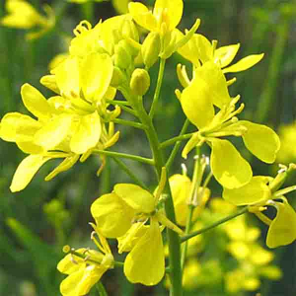
Гірчиця сарепська (Brassica juncea)
Однорічна салатна рослина родини капустяних. Скороспіла холодостійка рослина. В умовах довгого дня в спекотну погоду у рослин рано з'являються квіткові стебла, листя стає грубими. Росте на легких супіщаних і суглинистих ґрунтах.

Slide 15
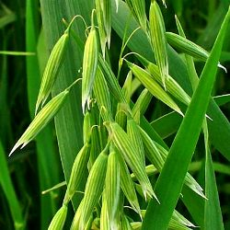
Овес посівний (Avena sativa)
Однорічна трав'яниста рослина роду овес, родини злакові. Вирощується головним чином на корм худобі. У вівса підвищена здатність засвоювати поживні речовини, а тому він менш вимогливий до родючості ґрунту, ніж інші зернові.

Slide 16
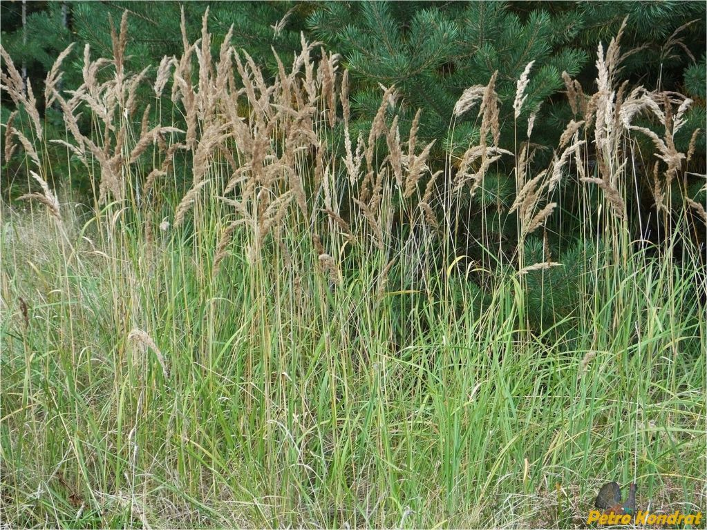
Куничник наземний (Calamagrostis epigejos)
Багаторічна трав'яниста рослина родини тонконогових 80–150 см заввишки з довгим повзучим кореневищем. Як фітомеліоративна рослина рекомендується для висівання на піщаних схилах у лісопарках, а також для закріплення пісків.

Slide 17
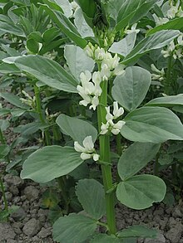
Біб кінський (Vicia faba)
Однорічна трав'яна рослина родини бобові (Fabaceae), кормова й овочева культура. Вирощують на зерно – багате на білки (24–35 %), незамінні амінокислоти. Урожайність насіння досягає 3 т/га, зеленої маси 8 т/га.

Slide 18
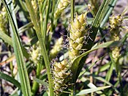
Осока шорстковолосиста (Carex hirta)
Вид рослин родини осокові (Cyperaceae). Багаторічна трав'яниста рослина 10–90 см. Листові пластинки запушені з обох сторін. Зростає на луках, у світлих листяних лісах, по берегах річок, уздовж доріг.

Slide 19
Переваги фіторемедіації:
набагато дешевше, ніж впровадження звичайних методів знезараження;
ефективно застосовуються на великих територіях із середнім рівнем забруднення;
не потрібно транспортувати забруднене середовище;
застосування технологій фіторемедіації дозволяє відновити цінні метали та воду;
для застосування цих технологій потрібні лише звичайні сільськогосподарські практики;
технології фіторемедіації не споживають електричної енергії, а також не створюють забруднюючих викидів парникових газів;
є технологіями, що зберігають ґрунт, воду та атмосферу;
є методами знезараження з найменшим впливом на навколишнє середовище.

Slide 20
Недоліки та обмеження:
можуть впливати лише на зону, зайняту корінням рослин, тобто на обмеженій площі та глибині;
не є повною мірою ефективною для запобігання вимивання або просочування забруднень у підземні води;
є повільними методами дезактивації, оскільки вони вимагають часу очікування для росту рослин та пов'язаних з ними мікроорганізмів;
на ріст і виживання рослин, що використовуються в цих техніках, впливає ступінь токсичності забруднюючих речовин;
може мати негативний вплив на екосистеми, де вони впроваджуються, через біоакумуляцію забруднюючих речовин у рослинах, які згодом можуть переходити до харчових ланцюгів через первинних та вторинних споживачів.

Slide 21
Дякую за увагу!

